Slide 1
MEDIA MENGAJAR
Bahasa Indonesia
UNTUK SD/MI KELAS 4

Slide 2
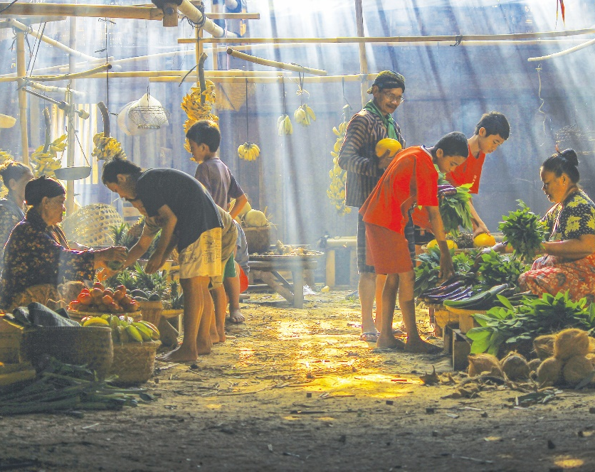
BAB 5
PERTUKARAN DAN PEMBAYARAN
TUJUAN PEMBELAJARAN:
mengidentifikasi pesan dan tujuan dalam dongeng, menyampaikan ulasan dongeng, dan menulis ringkasan isi dongeng yang dibaca;
membuat teks percakapan serta mengidentifikasi gagasan pokok dan informasi dari teks percakapan yang disimak;
menjelaskan informasi dari infografik, merangkum informasi dari berbagai sumber bacaan, dan menjelaskan penulisan angka dan nilai uang sesuai dengan PUEBI;
menceritakan kembali isi teks prosedur yang dibaca dan menulis teks prosedur.

Slide 3
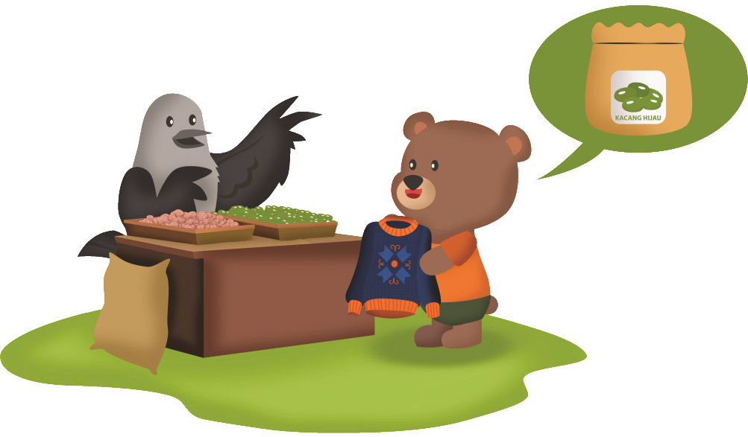
Dongeng
Dongeng termasuk jenis karangan atau cerita yang bersifat khayalan.

Slide 4
Pesan dan Tujuan dalam Dongeng
Tema dongeng bermacam-macam. Misalnya, tentang kegiatan ekonomi.
Pesan adalah amanat yang dapat ditemukan setelah membaca keseluruhan isi cerita.
Tujuan adalah latar belakang pengarang menuliskan cerita. Misalnya, untuk menghibur, mengisahkan pengalaman pribadi, menjelaskan asal-usul suatu peristiwa, atau menjadi inspirasi hidup pembaca.

Slide 5
Jenis-Jenis Dongeng
Fabel, yaitu dongeng dengan tokoh hewan yang diceritakan memiliki sifat seperti manusia. | Dongeng jenaka, yaitu cerita tentang peristiwa yang dapat menimbulkan tawa.

Slide 6
Ulasan Dongeng
Ulasan dongeng berarti penilaian atau pendapat terhadap dongeng yang dibaca dengan disertai alasan yang sesuai fakta.

Slide 7
Hal-hal yang perlu diperhatikan:
Identitas cerita, seperti judul dan nama pengarang.
Isi cerita secara ringkas.
Kelebihan dan kekurangan cerita dari berbagai aspek, seperti bahasa dan jalan cerita.
Pendapat tentang isi cerita. Misalnya, tentang pesan yang disampaikan melalui cerita patut ditiru atau tidak.

Slide 8
Ringkasan Isi Dongeng
Meringkas berarti menyajikan dengan singkat dan efektif. Cara meringkas isi cerita adalah sebagai berikut.
Temukan pokok-pokok pikiran dari cerita.
Tulislah pokok-pokok pikiran tersebut dalam beberapa kalimat.
Rangkailah kalimat-kalimat tersebut dalam sebuah paragraf sehingga menjadi sebuah ringkasan yang runtut.

Slide 9
Teks Percakapan
Setiap teks percakapan mengandung gagasan pokok. Gagasan pokok disebut juga ide pokok, yaitu ide utama yang dibahas dalam suatu teks. Berikut cara menemukan gagasan pokok dari sebuah percakapan:
Simaklah percakapan dengan saksama.
Temukan topik dalam percakapan tersebut.
Catatlah informasi-informasi penting yang terdapat dalam percakapan tersebut.

Slide 10
Informasi dari Berbagai Sumber
Informasi dari Infografik
Salah satu sumber informasi dapat berupa infografik. Infografik merupakan informasi yang disajikan secara visual dengan memadukan tulisan dan gambar atau grafik serta warna yang menarik.

Slide 11
Mencari dan Merangkum Informasi
Ayo, perhatikan tayangan video tentang cara mencari dan merangkum informasi dari berbagai sumber.
Perhatikan dengan saksama, ya.

Slide 13
Penulisan Angka dan Nilai Uang (Berdasarkan PUEBI)
Ada aturan penulisan angka dan nilai uang dalam bahasa Indonesia.
Ayo, perhatikan tayangan video untuk mempelajari aturannya.
Perhatikan dengan saksama, ya.

Slide 15
Teks Prosedur
Teks prosedur adalah teks yang berisi cara atau tujuan untuk membuat atau melakukan sesuatu.

Slide 16
Contoh Teks Prosedur
Membeli barang di Pasar Swalayan
Tentukan barang yang akan dibeli. Jika perlu tulislah barang sesuai dengan kebutuhan.
Bawalah tas kain untuk membawa belanjaanmu tadi.
Ambillah keranjang belanja.
Carilah barang yang akan kamu beli.
Setelah menemukan barang yang dicari, letakkan barang tersebut ke keranjang belanjaan.
Jika semua barang yang kamu cari sudah ditemukan, bergegaslah ke kasir.
Mintalah kasir untuk memasukkan barang belanjaanmu ke dalam tas kain yang sudah kamu bawa.
Bayarlah belanjaanmu sesuai dengan total pembelanjaan.
Bawalah belanjaanmu dengan hati-hati.

Slide 17
Ciri-Ciri Teks Prosedur
Dengan membaca teks prosedur, apakah kamu dapat mengidentifikasi ciri-cirinya?
Ayo, perhatikan video tentang ciri-ciri teks prosedur berikut.

Slide 19
Menceritakan Kembali Isi Teks Prosedur
Setelah informasi penting diperoleh, informasi tersebut sebaiknya dicatat. Informasi tersebut dapat digunakan untuk menceritakan kembali isi teks kepada orang lain.

Slide 20
Menulis Teks Prosedur
Tulislah langkah-langkah secara berurutan.
Gunakan kalimat perintah dalam setiap langkah pada teks prosedur.
Gunakan bahasa yang santun dan mudah dipahami.
Tulislah menggunakan tanda baca dan ejaan yang tepat.

